Slide 1
数据结构—C++实现
王宜敏
y_wang@shu.edu.cn
上海大学 计算机工程与科学学院
2021年11月
Notes:
介绍课程组的情况：
课程组有7位老师。缪老师上钱伟长学院的课，其他6个老师分3个大班上课；6个中班上机；（我们再分4个小班研讨）。
课程组进行了多次讨论，3个组都各有特色，所以我们3个组先按各自的思路开展工作，再进行交流总结。
主讲老师认真规划，准备研讨题目；研讨老师积极参与（每次上课坐第1排）

Slide 2
教 学 安 排
课堂教学（22课时，11次）
实验课 （20课时，10次）
课程研讨（ 8课时， 4次）
各项任务严禁抄袭，一旦发现成绩记为0分

Slide 3
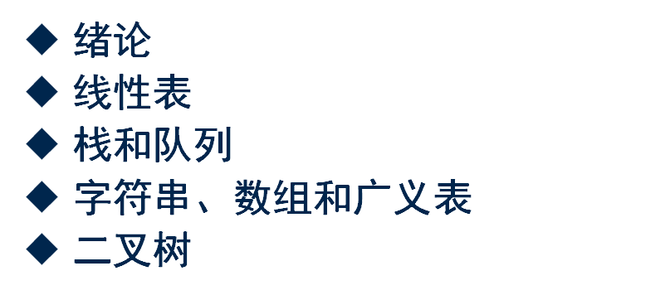
课程内容

Slide 4
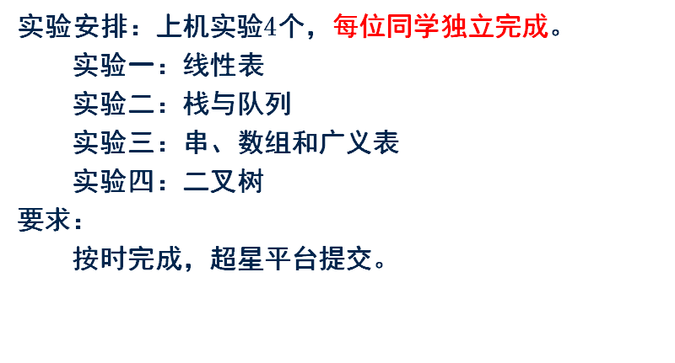
上机实验

Slide 5
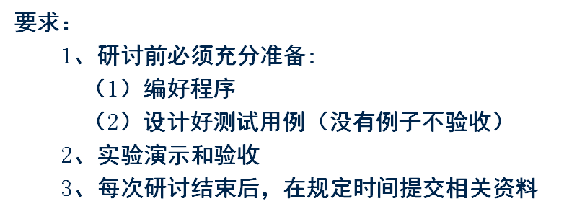
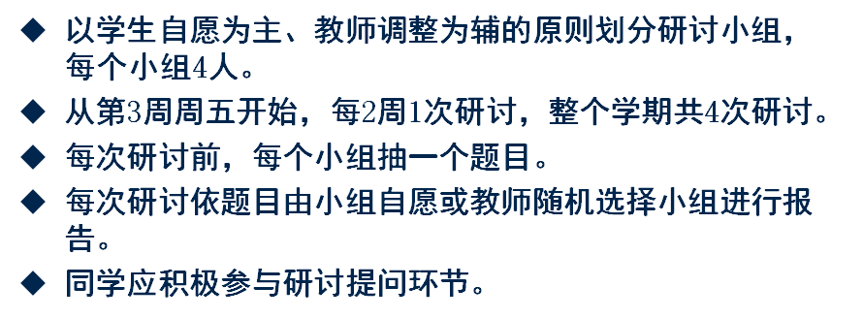
小组研讨

Slide 6
小组研讨
研讨内容：
实验内容
研讨安排：
以小组为单位，每个同学参与介绍各自的工作。
研讨要求：
研讨前准备前PPT，每个小组介绍8-10分钟（主要数据结构、算法、测试等情况），讨论3-5分钟。
根据介绍情况、参与讨论的深度给小组和个人记分。

Slide 7
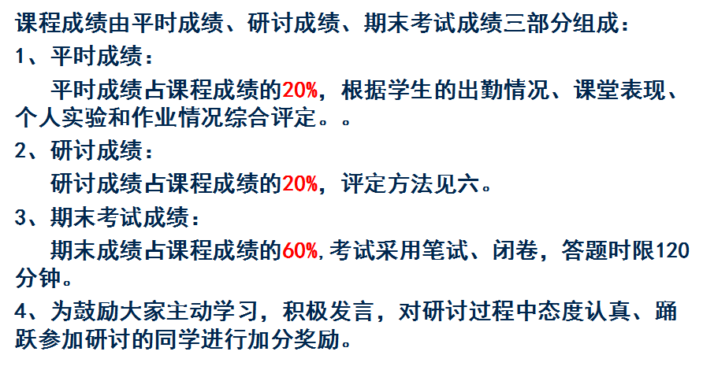
成绩评定

Slide 8
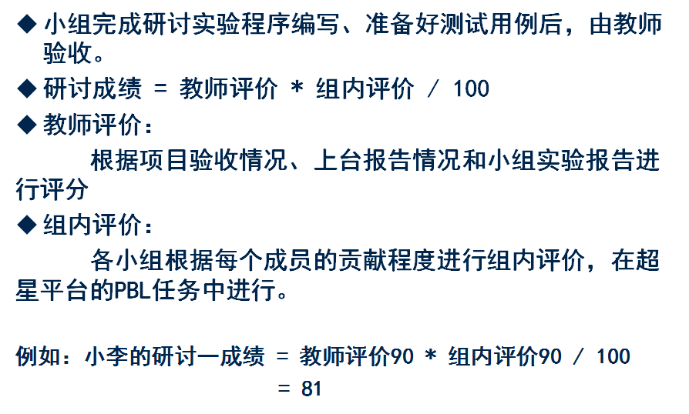
六、研讨成绩评定

Slide 9
参考资料
教材
缪淮扣，沈俊等《数据结构——C++实现（第2版）》
课程资料：
http://www.elearning.shu.edu.cn
参考资料
严蔚敏，吴伟民《数据结构》

Slide 10
学习进步！

